Slide 1
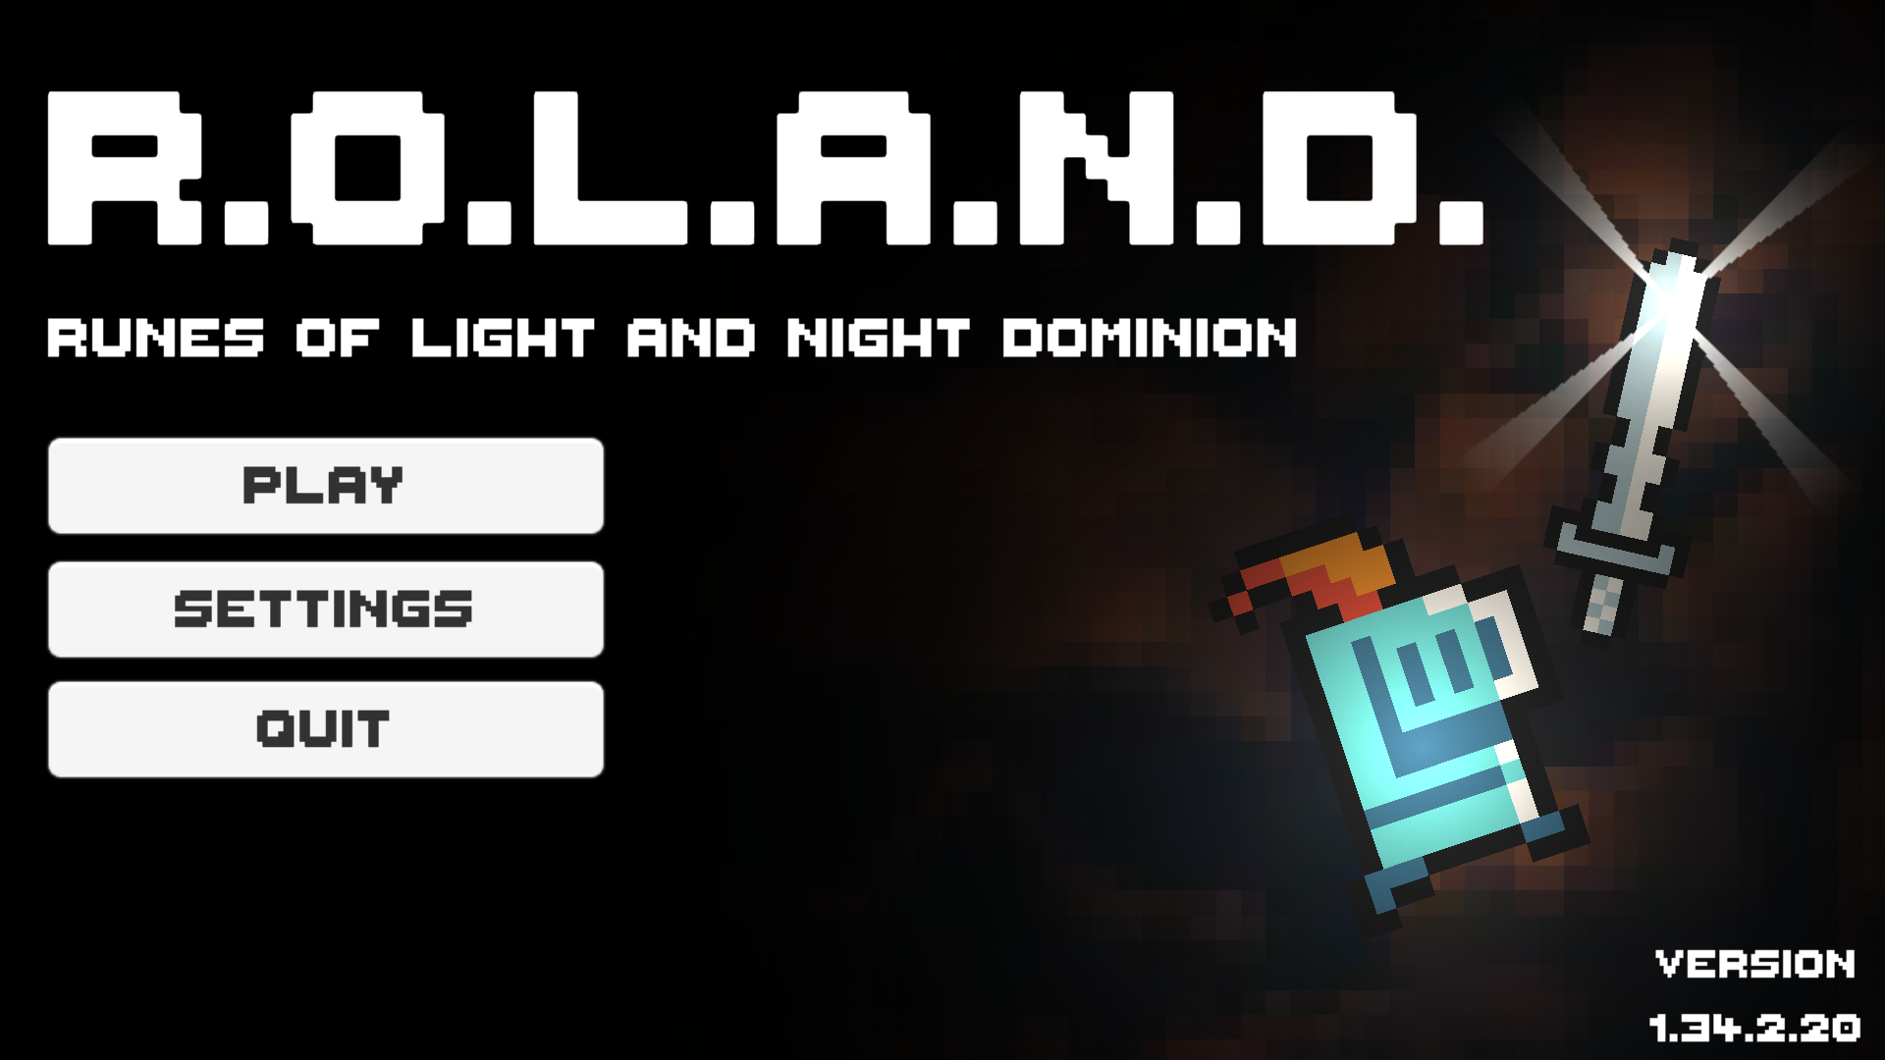

Slide 2
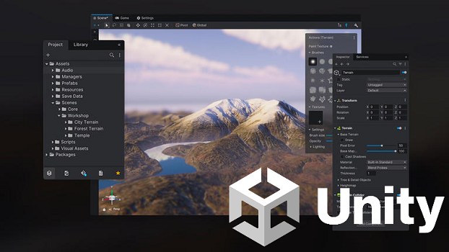
Topic selection
My hobby is game development
Already knew and used Unity
Easily connect the players

Slide 3
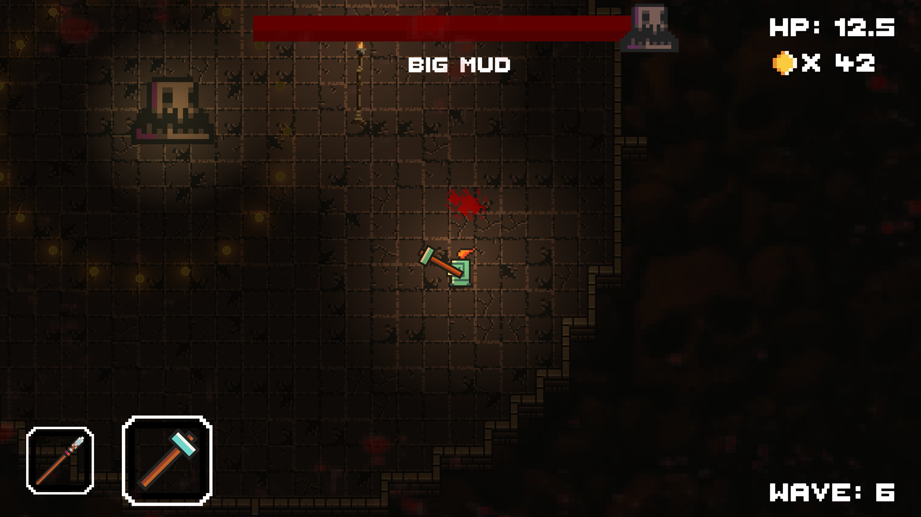
About the game
R.O.L.A.N.D. is a 2d rouge-like dungeon crawler
The goal of the game is to reach higher and higher waves
Large variety of weapons runes and enemies
Top-down movement

Slide 4
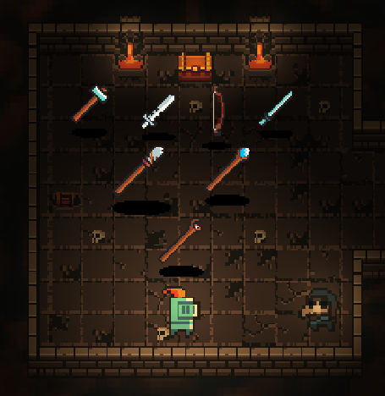
Inventory System - weapons
Addressables package
Hammer
Sword
Bow
Katana
Spear
Ice staff
Fire staff

Slide 5
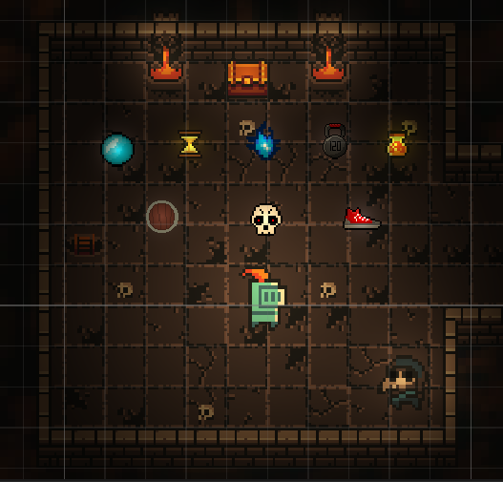
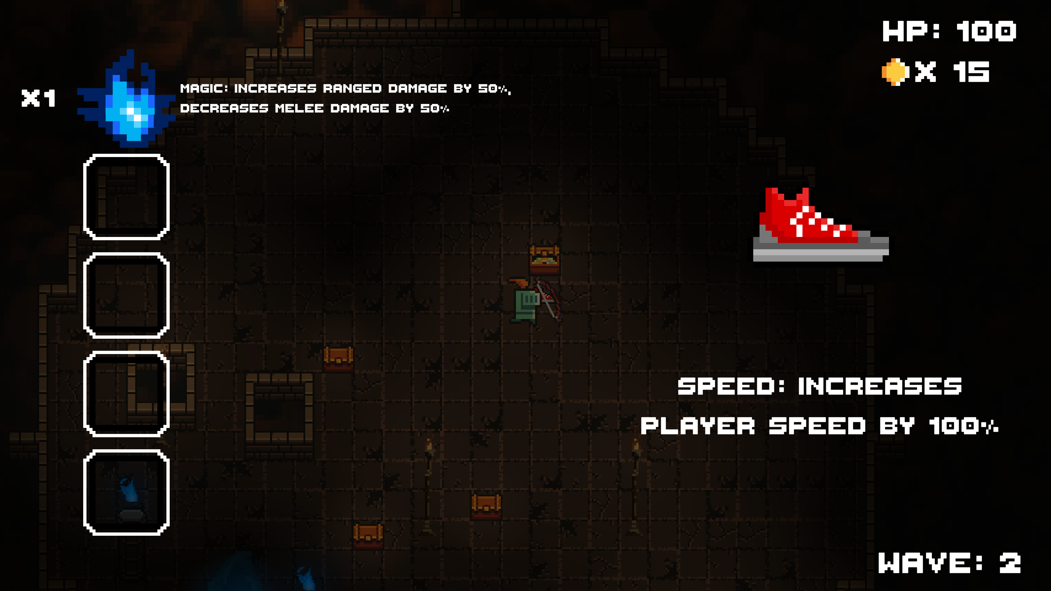
inventory System - Runes
Addressables packge
Bubble
Magic
Power
Shield
Speed
Cooldown - LEGENDARY
Regeneration - LEGENDARY
Skull - LEGENDARY

Slide 6
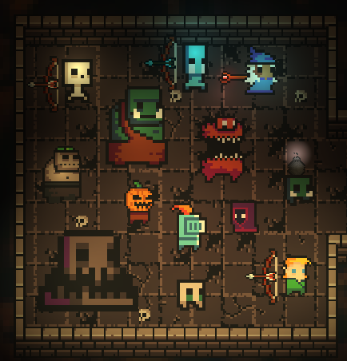
Enemies
NavMeshPlus plugin
Skeleton
Ice skeleton
Wizard
Ogre
Zombie
Demon
Goblin
Pumpkin
Big Mud - BOSS
Isaac Reborn - BOSS
Elf on a shelf - BOSS

Slide 7
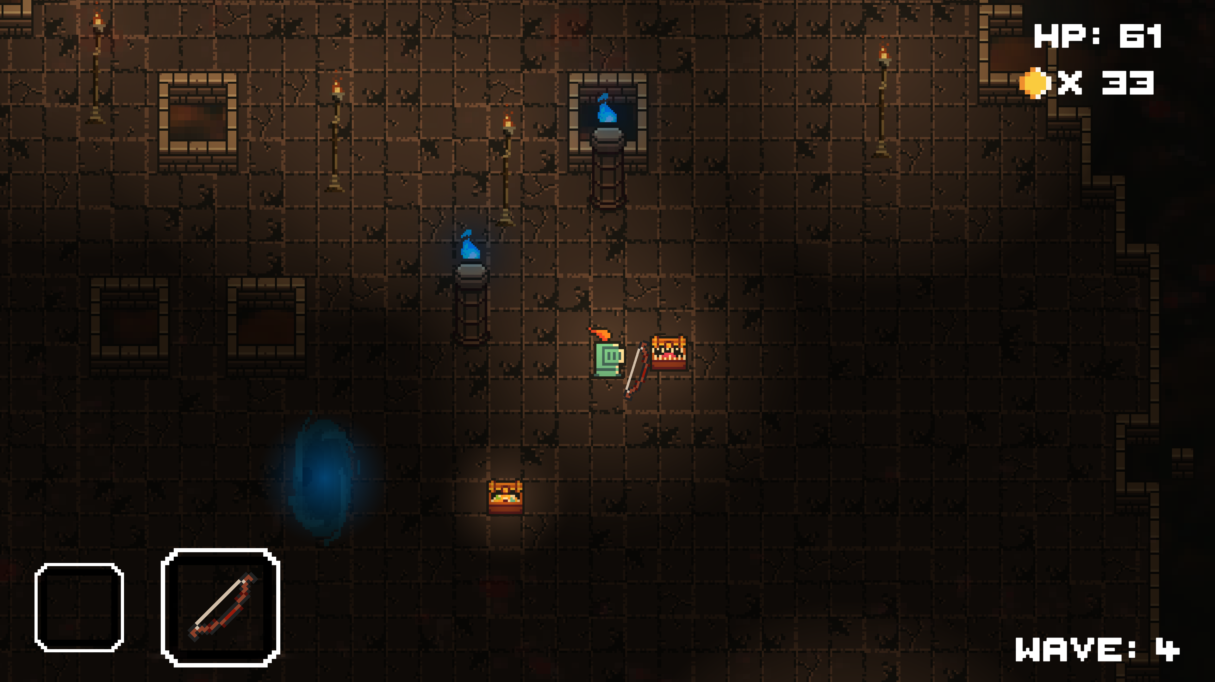
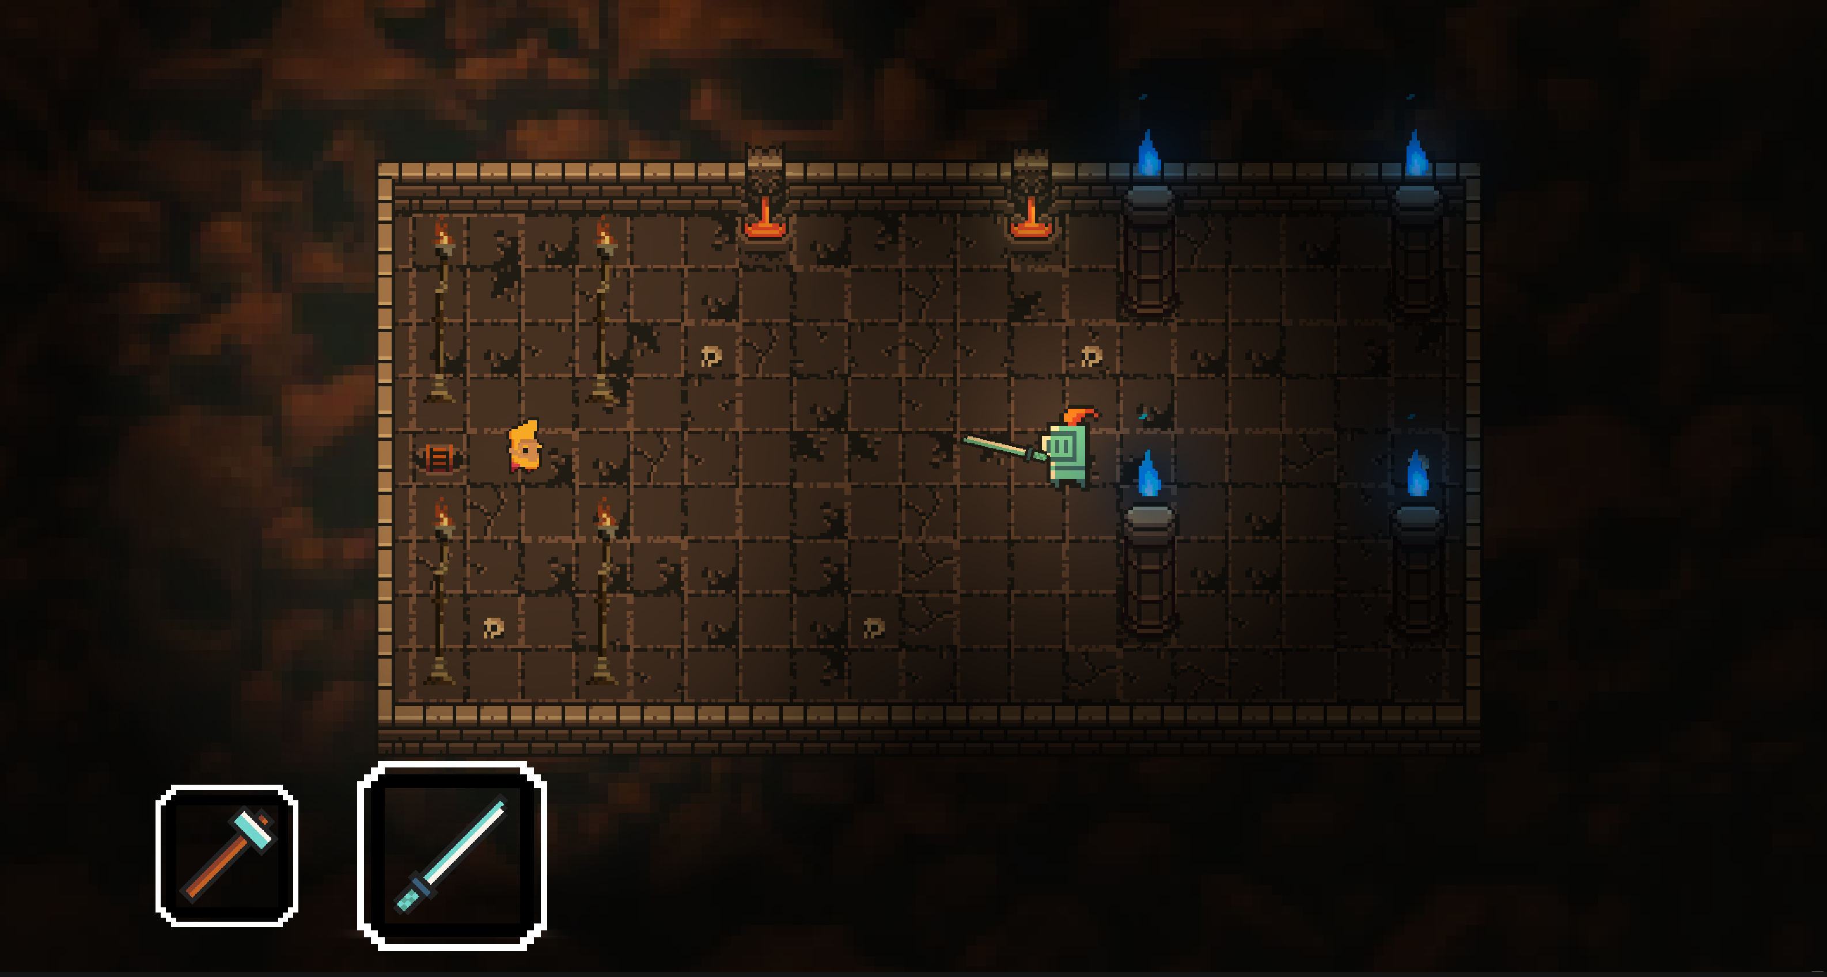
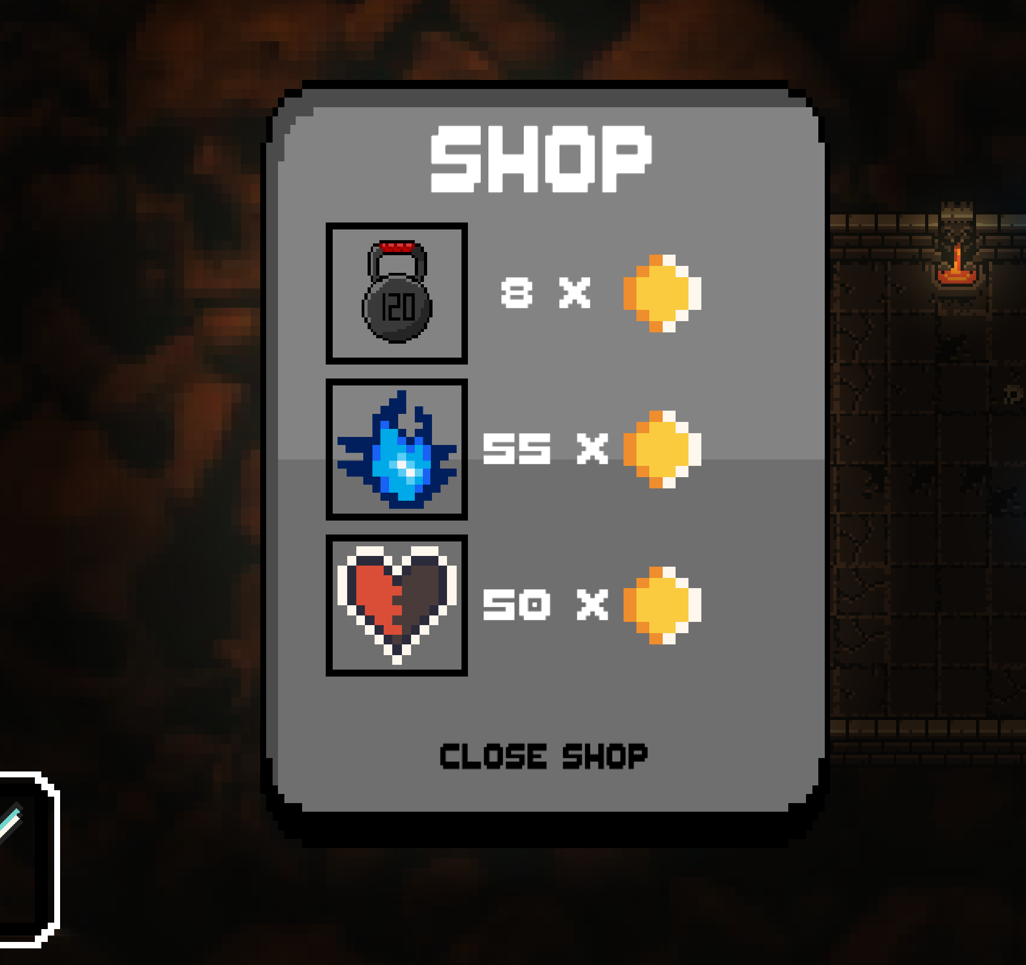
Pálya generálás
Tile map
Perlin noise
Portál
Ládák
Oszlopok
Fáklyák
Főellenség szobák
Bolt
Notes:
Kezdő szoba, átalunk épített
Portállal mész másik szobába
Egyre nagyobb szobák, egyre több fáklyával, oszloppal és lyukkal
A főellenség szobák adott méretűek és nincs bennük lyuk vagy oszlop
Néha jön a bolt szoba, szintén általunk épített

Slide 8
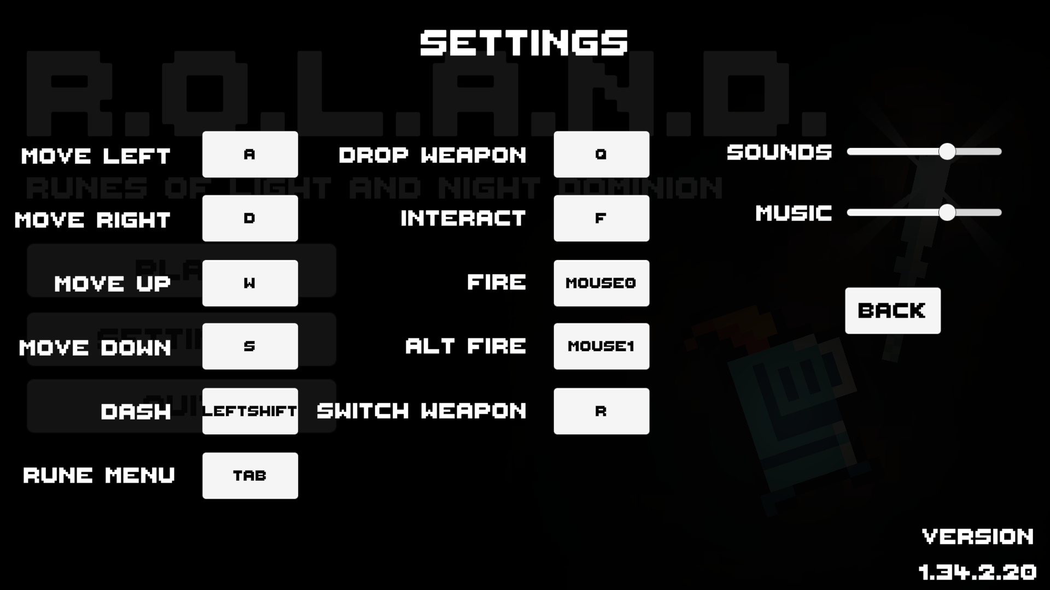
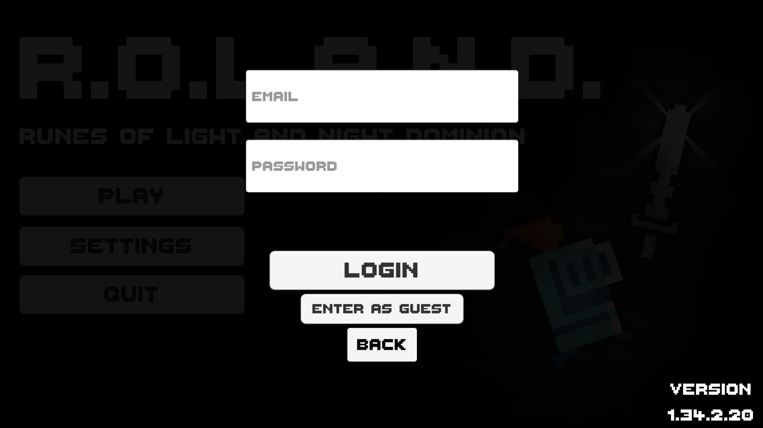
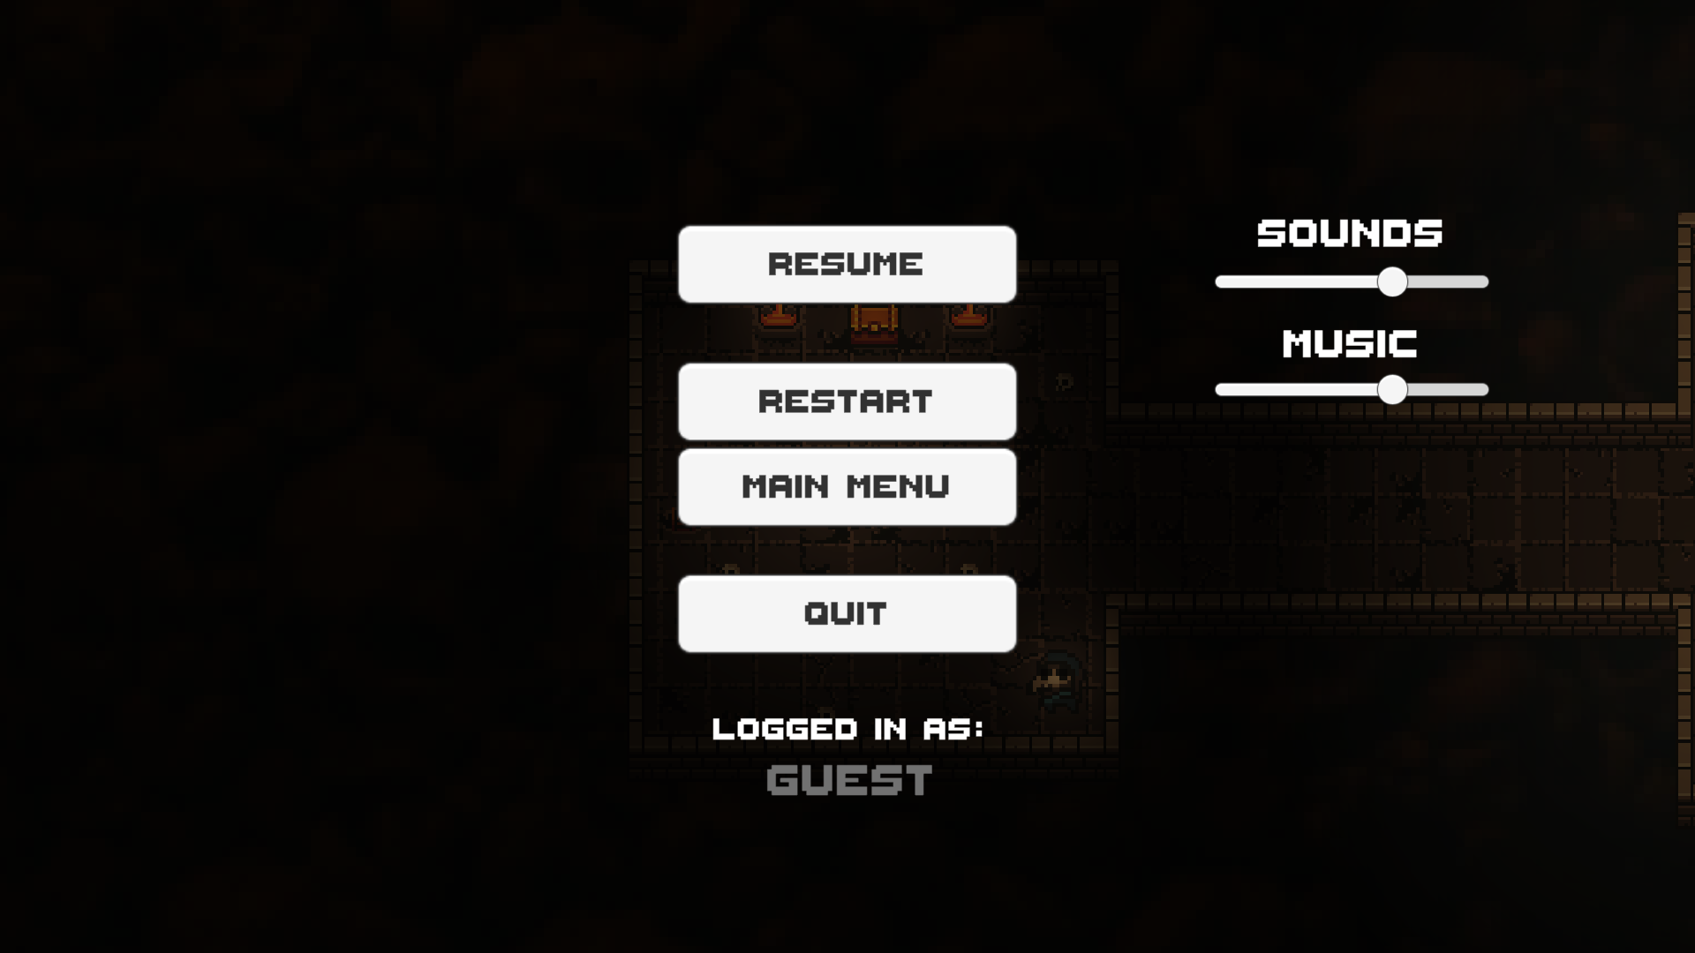
Egyéb
Beállítások menü – PlayerPrefs használata
Bejelentkezés ablak - SimpleJSON
Pause menü

Slide 9
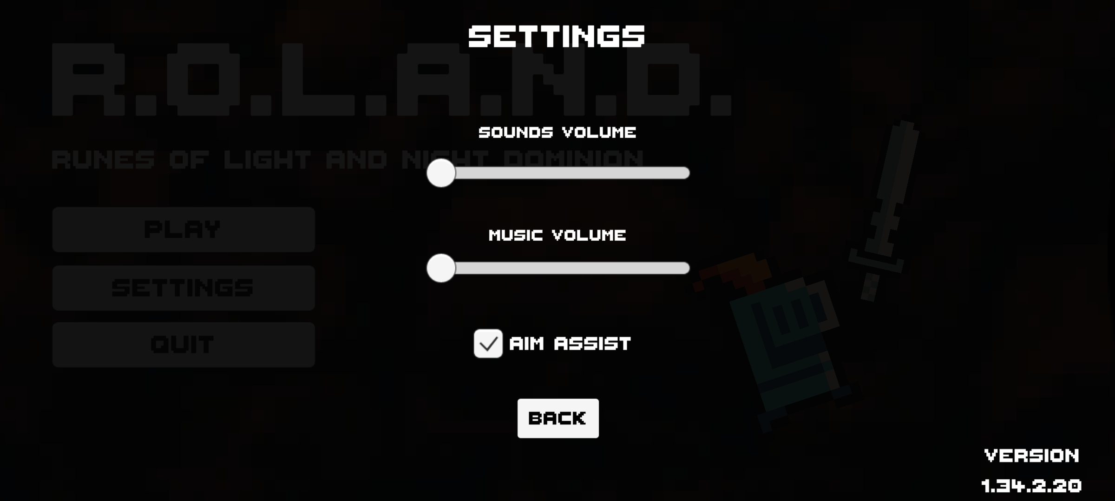
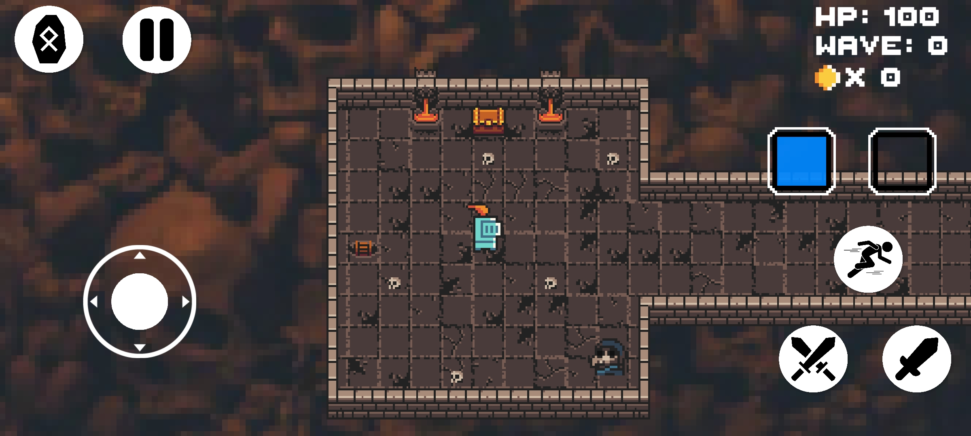
Telefonos verzió
On-screen komponensek használata
Input Actions Map használata

Slide 10




Weboldal
Backend
Php
Laravel
Frontend
Javascript
React

Slide 11
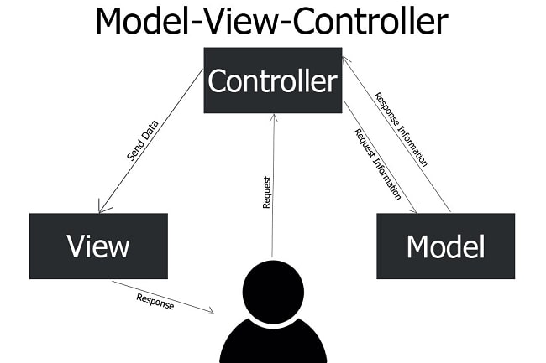
MVc modell
Model:
User
Post
Achievement
Controller:
UserController
PostController
AchievementController

Slide 12
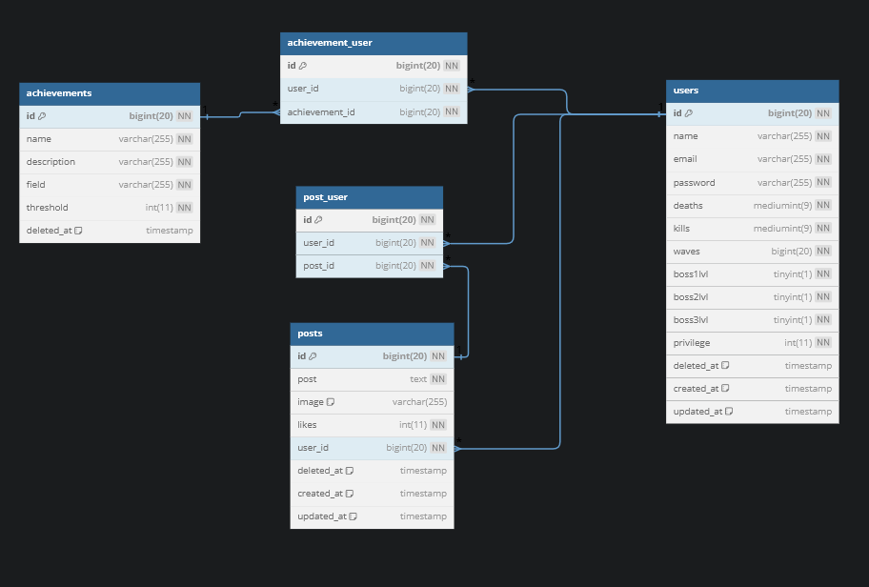
Adatbázis

Slide 13
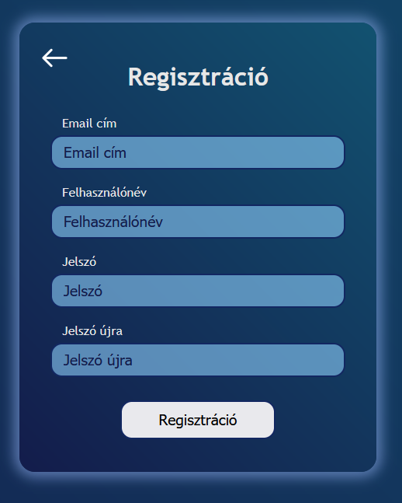
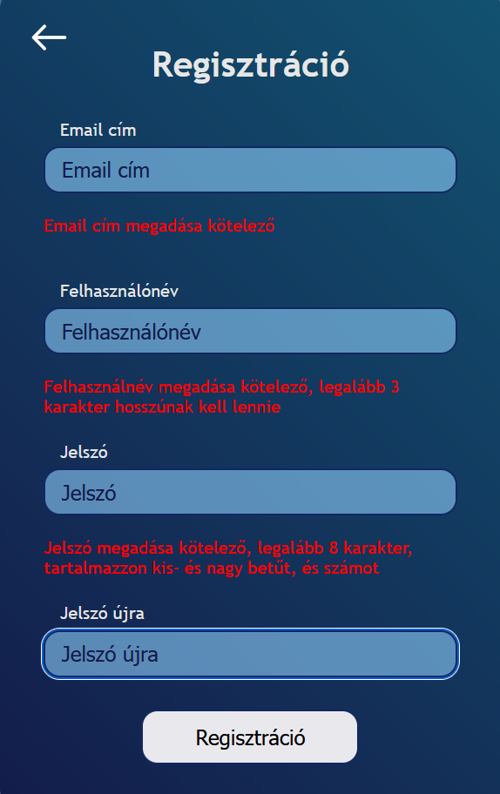
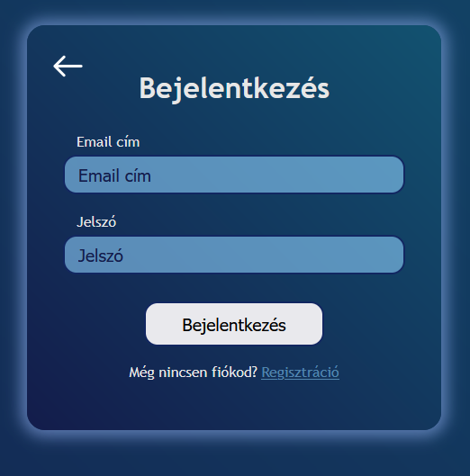
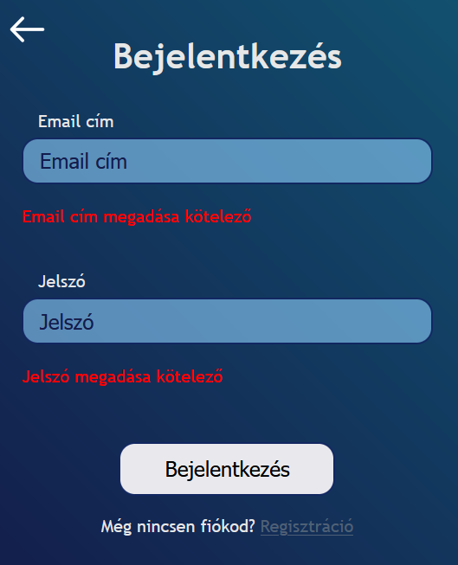
LOGIN, REGISTRATION
Notes:
Mind kettő post request
Most features require a user account
Viewing posts and users
Only thing you can do without logging in is view the achievements page
-login
-register

Slide 14
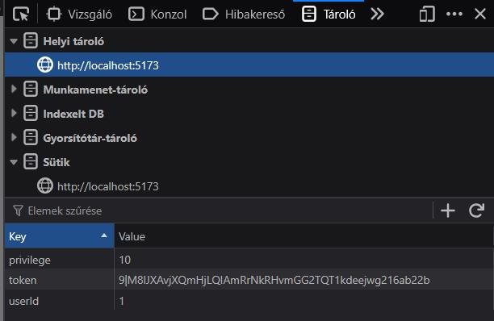
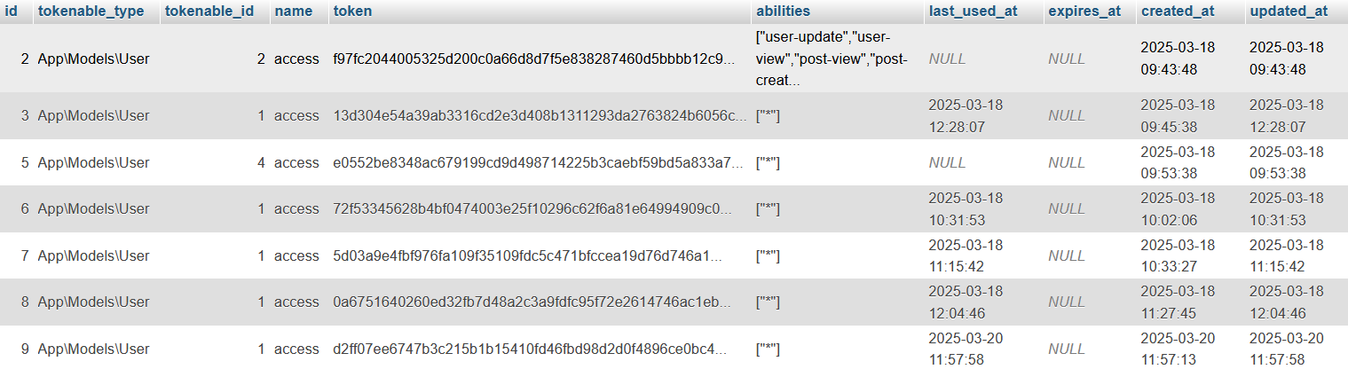
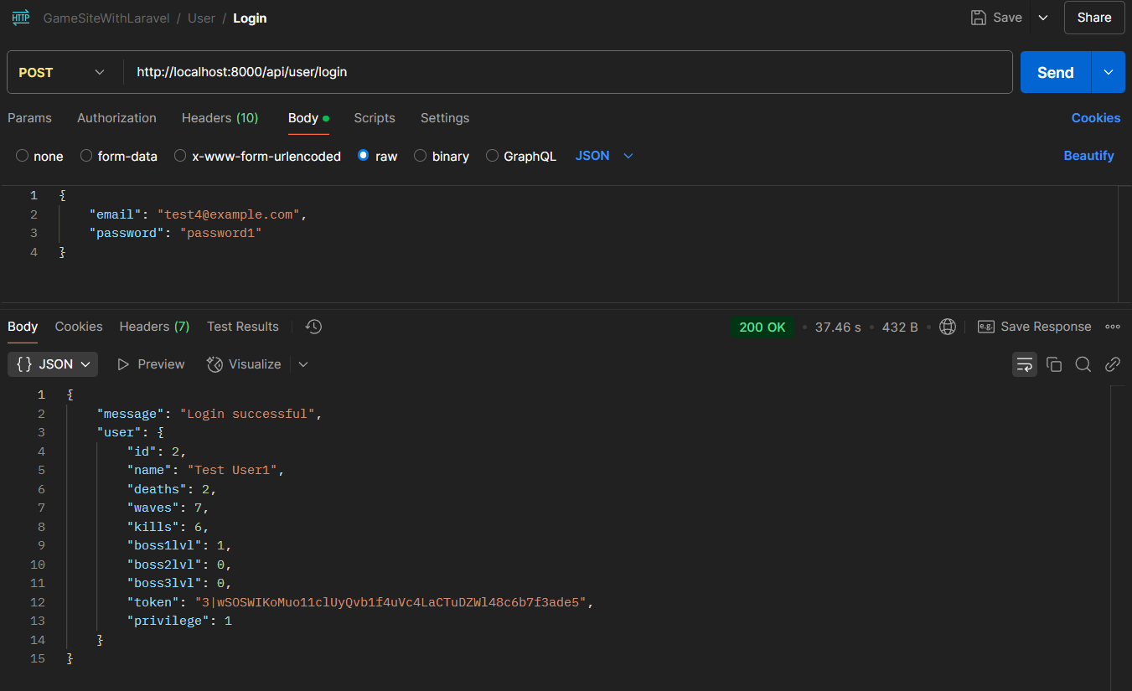
LOGIN, REGISTRATION
Inner workings:
Bearer token
Privilage

Slide 15
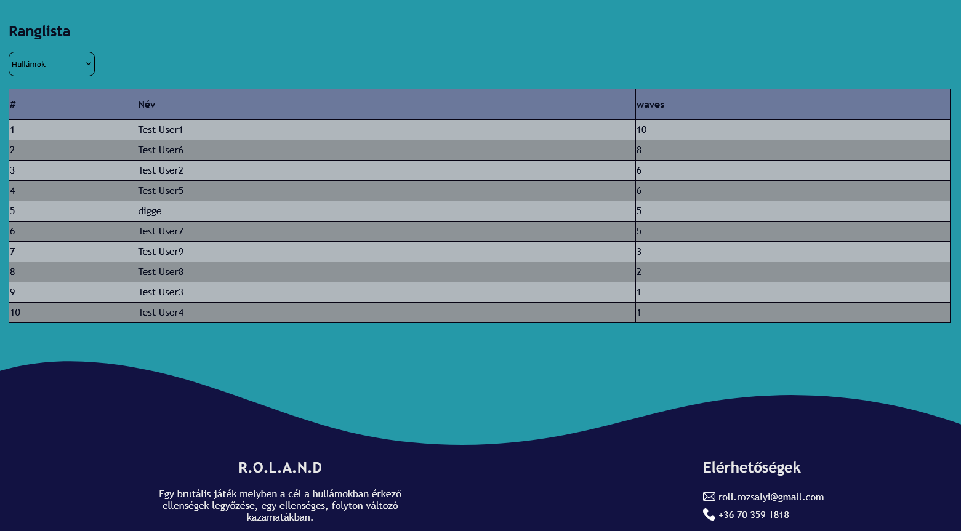
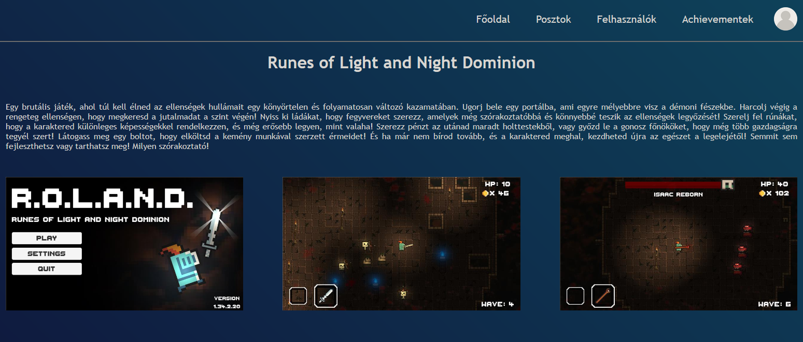
Home page
Home page
Short description about the game
Leaderboard

Slide 16
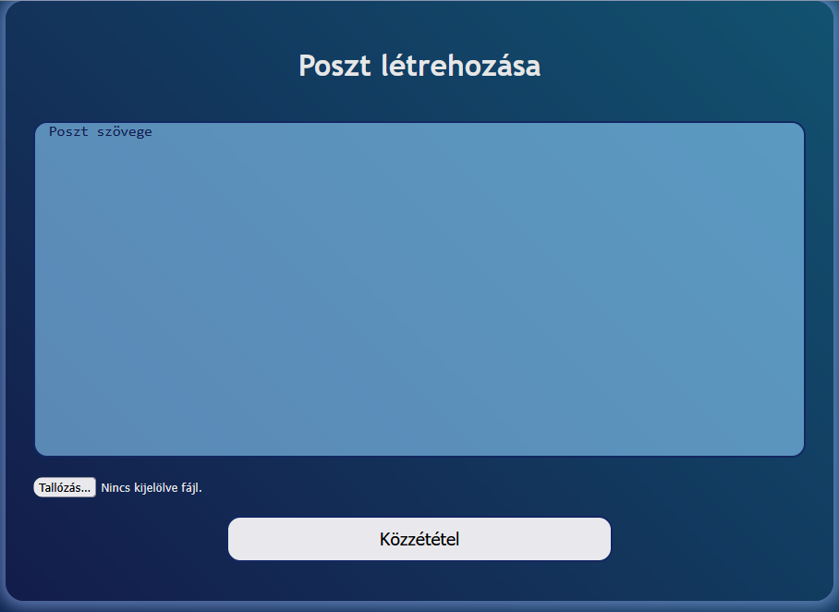
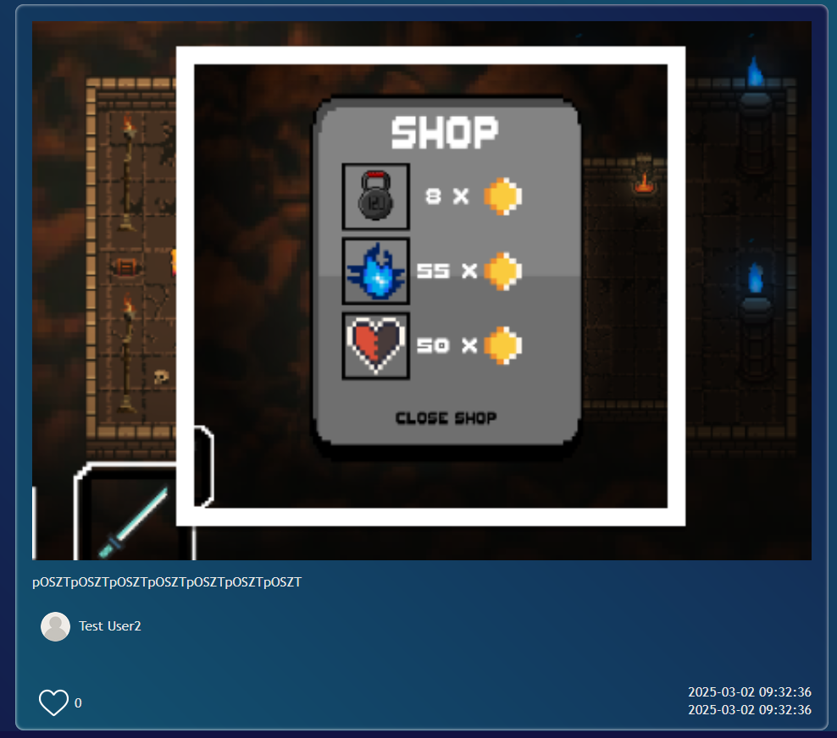
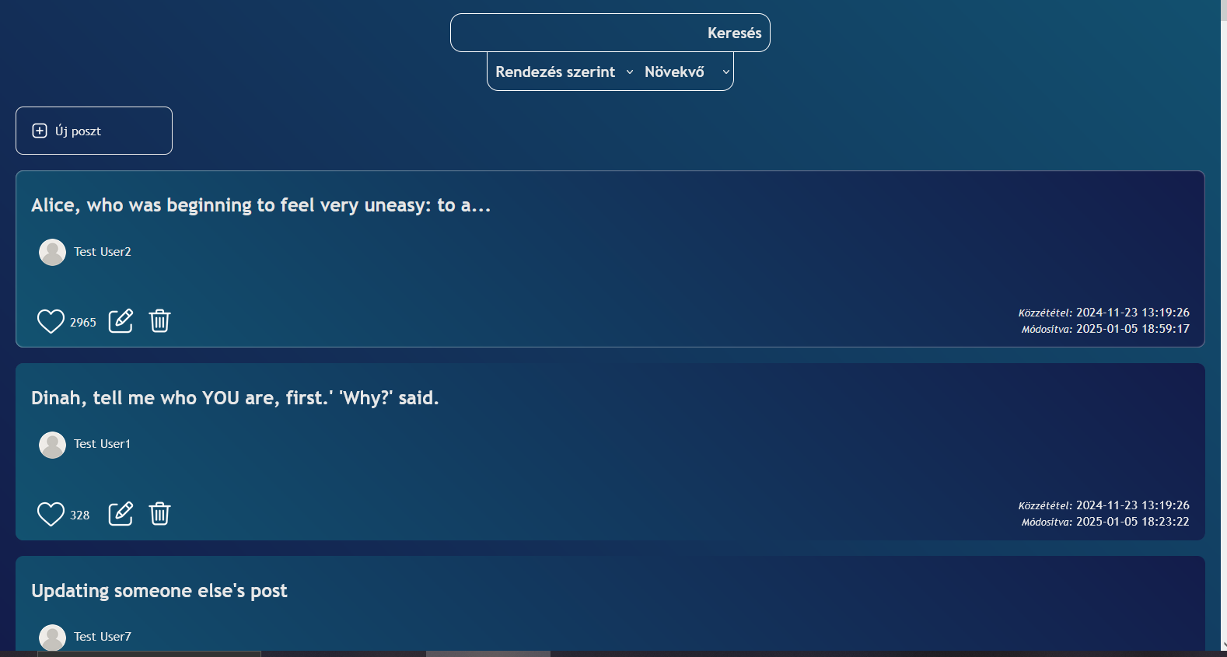
Posts page
Listing, searching and sorting posts
View each post
Create new post
Notes:
There is a posts page where users can express their thoughts
-View each post in detail

Slide 17
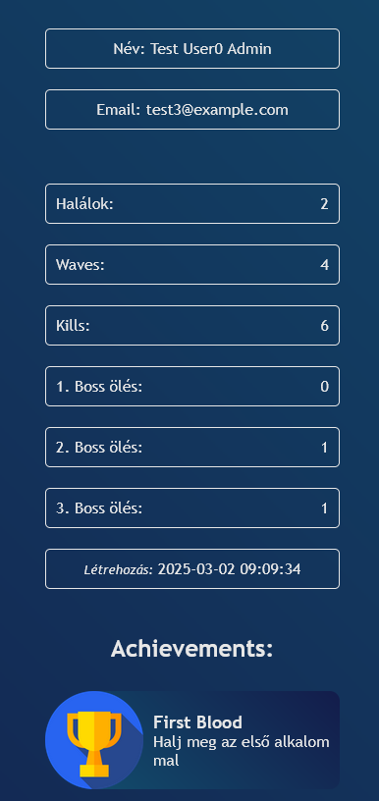
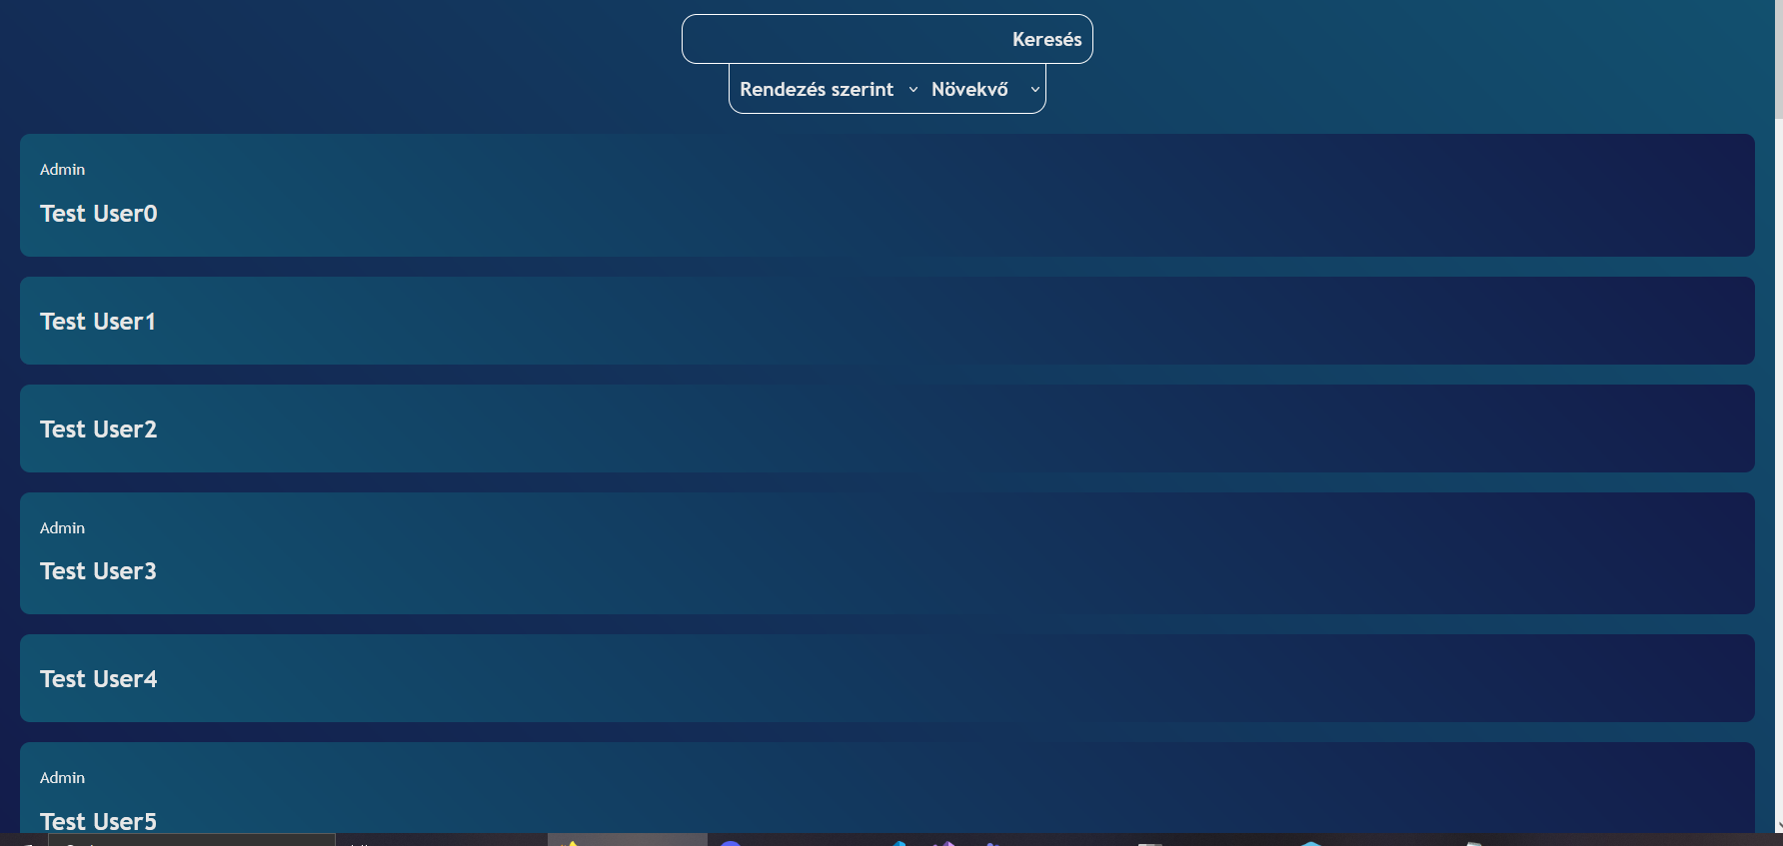
Users page
List, search sort users
View information about each user
Notes:
Information:
Game statistics
Earned achievements

Slide 18
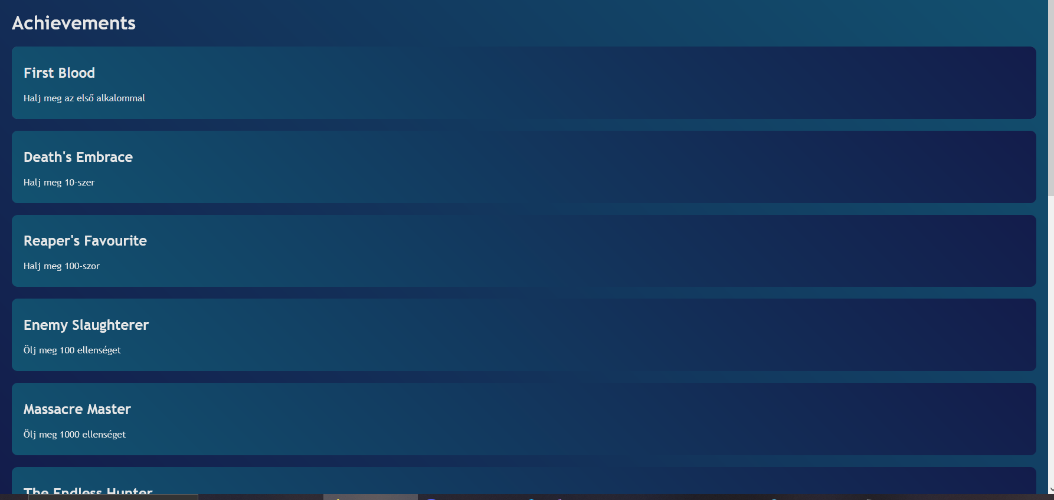
Achievements page
View achievements
Notes:
Users can view available achievements
No authentication required

Slide 19
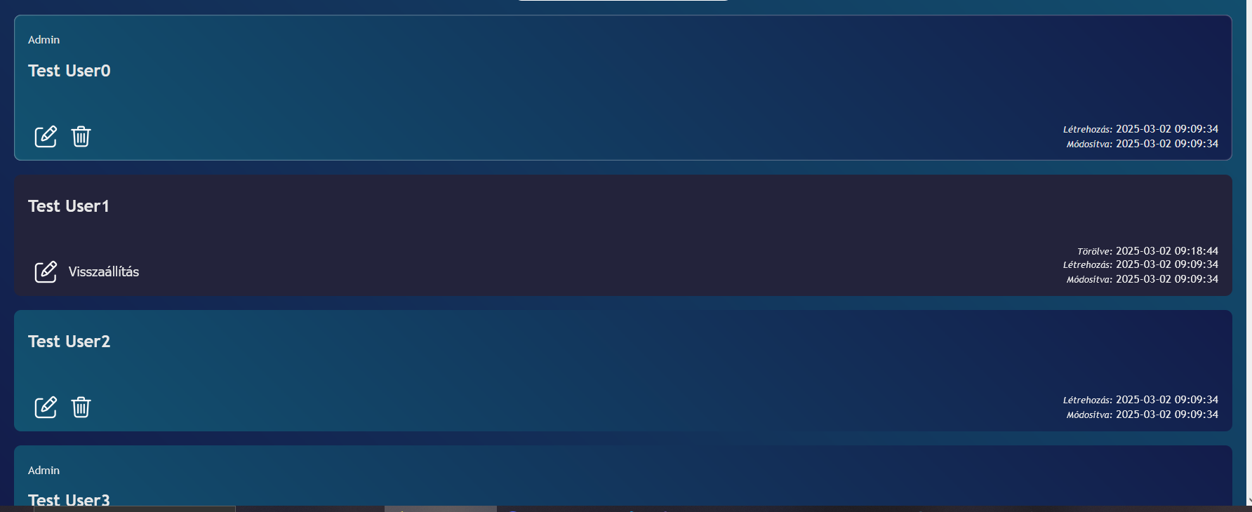
Normal user vs admin
Notes:
Normal:
-view
-edit their own
Admin:
-edit, everyone’s
-delete, restore

Slide 20
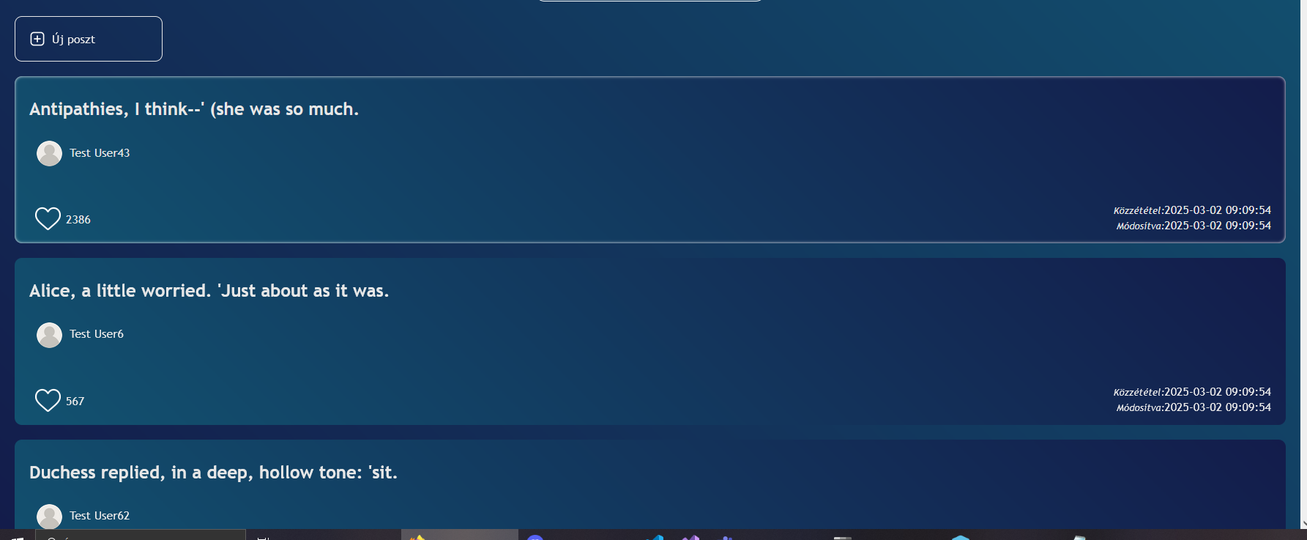
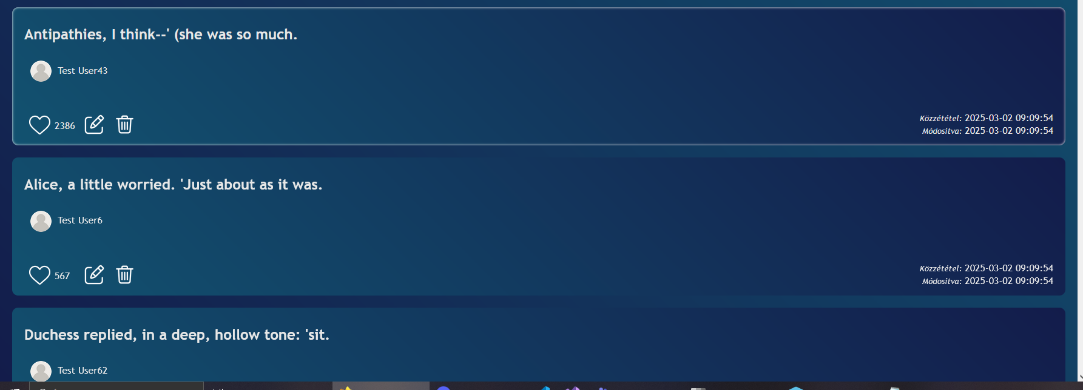
Normal user vs admin
Notes:
Normal:
-view
-edit their own
Admin:
-edit, everyone’s
-delete, restore

Slide 21
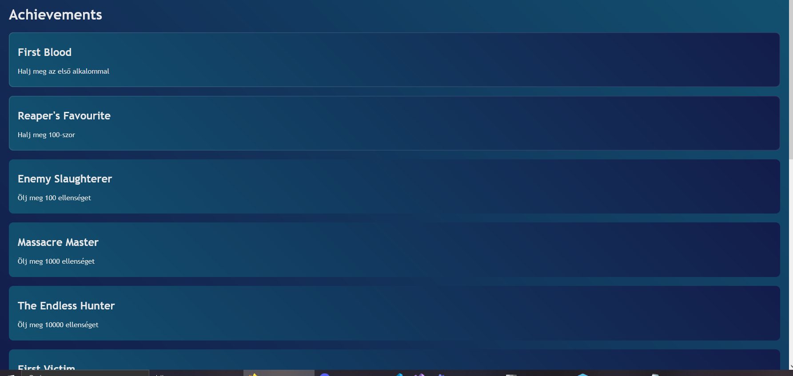
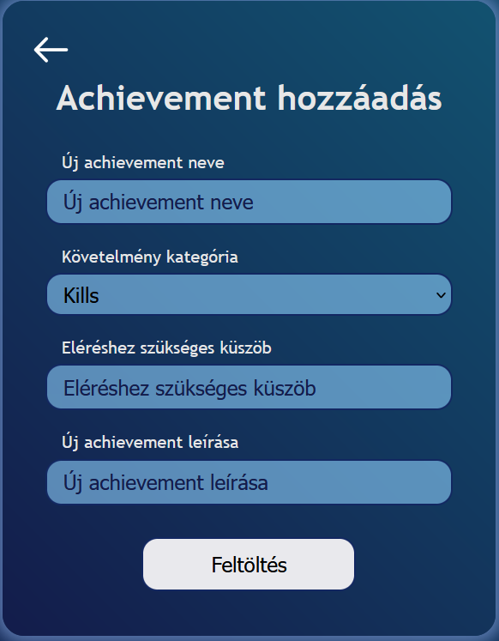
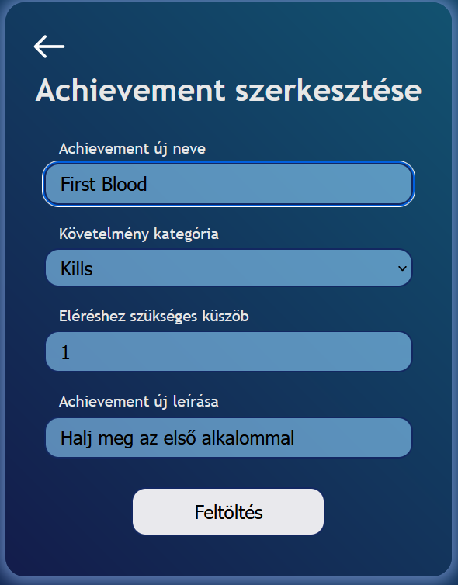
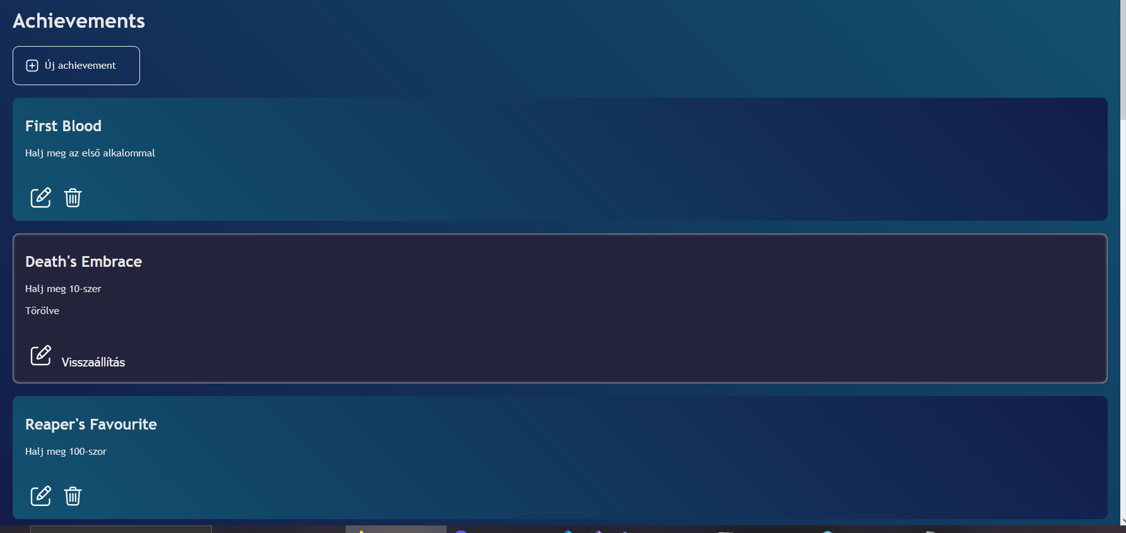
Normal user vs admin
Notes:
Normal:
-view
Admin:
-delete
-restore
-create new
-edit

Slide 22
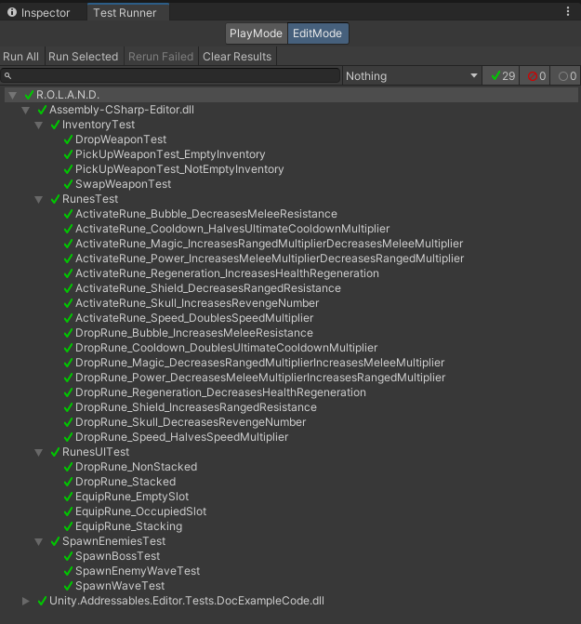
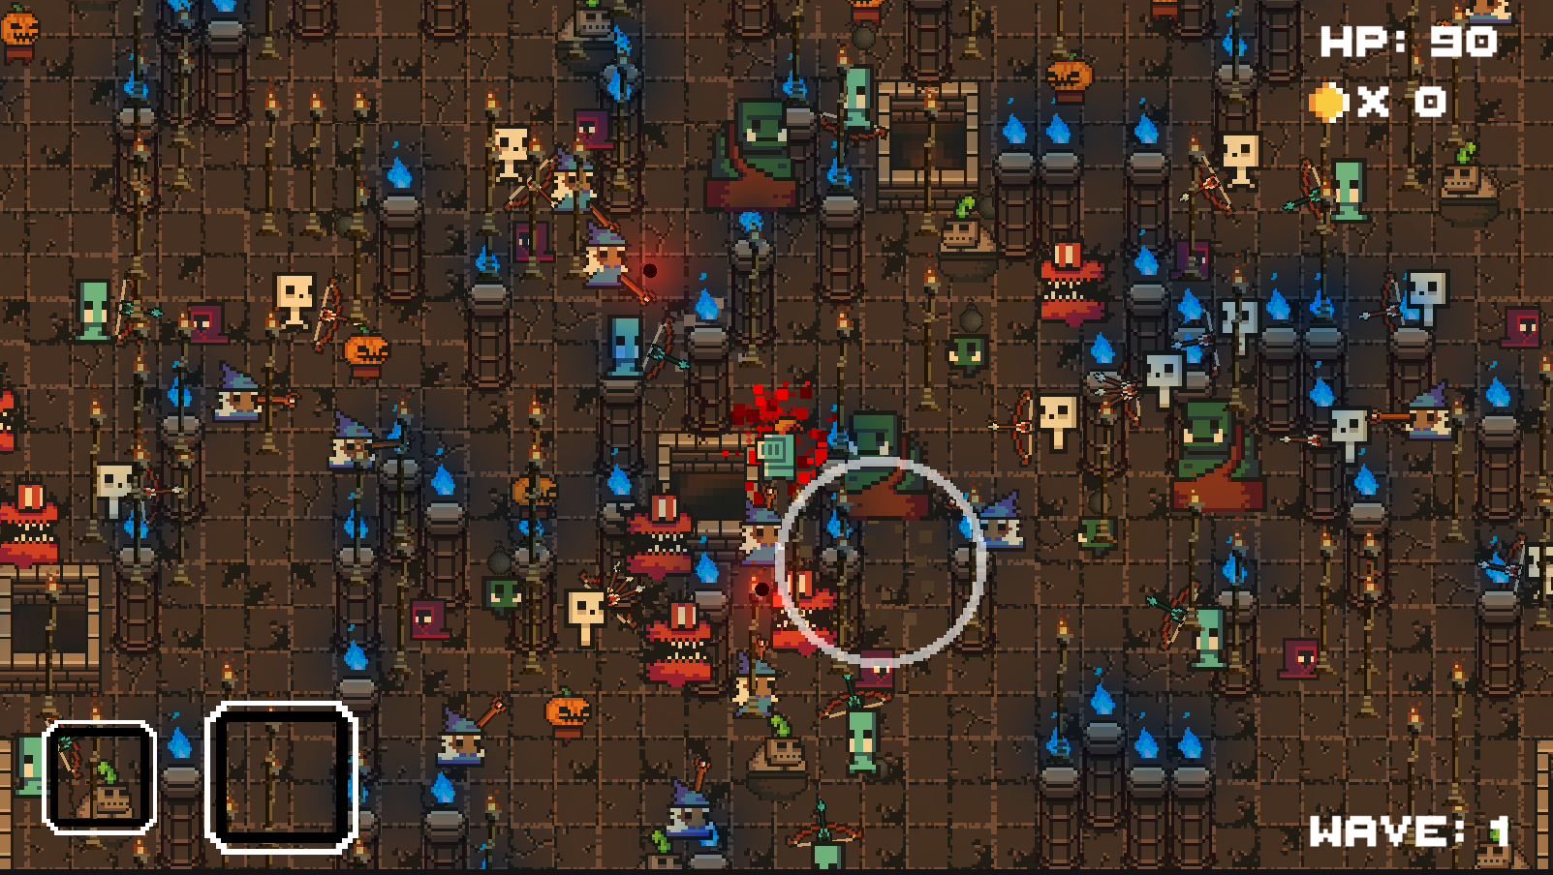
Tesztelés - játék

Slide 23
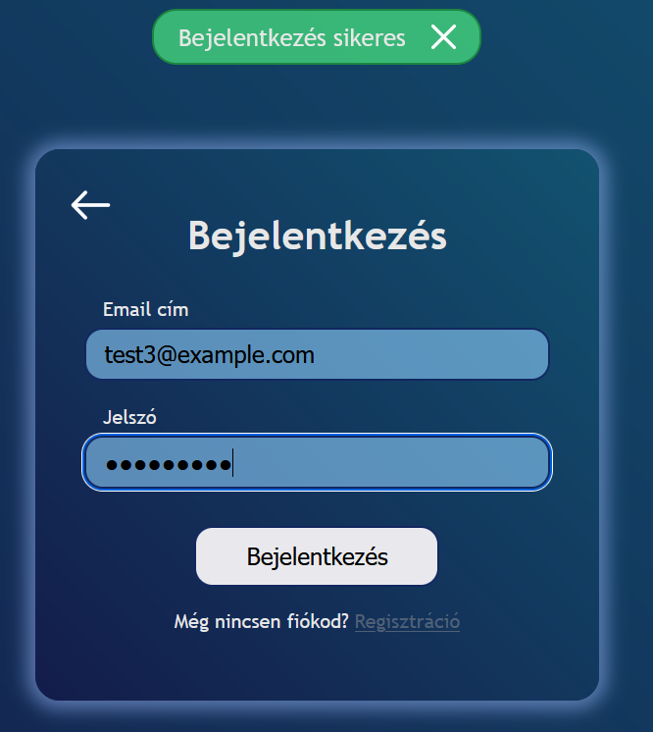
Testing – Web, Backend

Slide 24
Továbbfejlesztési lehetőségek
Web
Játék
Kommentek
Email rendszer
Több jogosultsági szint
Profil személyre szabása (pl. profilkép)
Több ellenség, fegyver és rúna
Pálya generálás fejlesztése
Játék nehézségének kiegyensúlyozása
Bejelentkezés elmentése

Slide 25
Köszönjük a figyelmet

